Slide 1
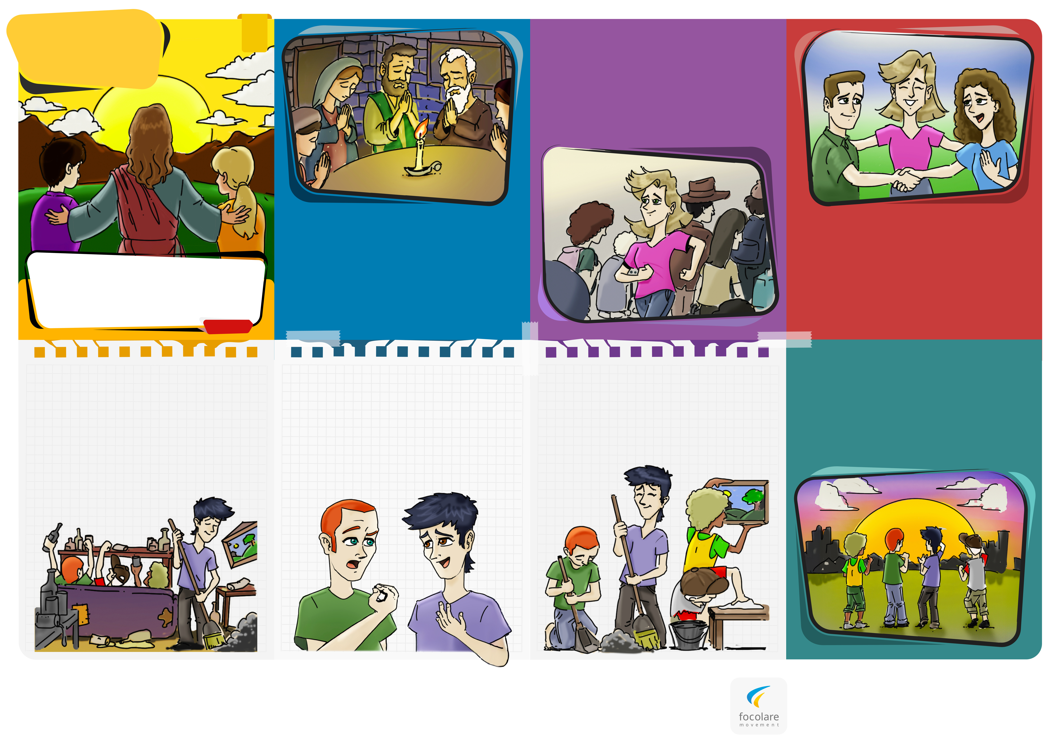
Parole
FEVRIER
20
Et comment fait-on ?
Vie
26
de
« Dieu veut renouveler toutes choses (...)
Mais pour ce faire, il agit avec
nous. Il a besoin de personnes qui
laissent vivre en elles sa
Parole, qui soient sa Parole vivante,
d' ”autres Jésus” dans leur milieu ».(1)
Cette phrase est tirée de l'Apocalypse, un livre de la Bible qui parle avant tout d'espérance. Elle a été écrite à une époque difficile :
les chrétiens avaient peur, ils étaient persécutés, ils se sentaient seuls. « Faire toutes choses nouvelles » ne signifie pas attendre que tout change tout seul.
Commencez donc par vous-même, par votre façon de penser, d'aimer, de traiter les autres. Chaque geste d'amitié, de pardon et de courage, même dans les moments difficiles, va à contre-courant et rend le monde un peu plus nouveau.
Voici, je fais toutes choses nouvelles
»
(Ap 21,5)
« Avec la force que vous recevez du Christ, construisez un monde meilleur que celui que vous avez trouvé. » (2)
Un jour, nous sommes allés faire la fête chez un ami et à la fin, la maison était en désordre. Mes amis étaient totalement indifférents, j'ai compris que personne ne se proposerait pour aider et j'ai commencé à nettoyer. Un ami m'a demandé : « Pourquoi tu fais ça ? Qui te le fait faire ?
J'ai répondu : « Je fais cela parce que je suis chrétien et que j'essaie toujours de vivre ainsi ». À ce moment-là, alors que la plupart de mes amis se déclarent non croyants, je me suis senti en paix avec moi-même.
Au fond de mon cœur, je ressentais une grande joie d'avoir pu témoigner du choix de Dieu Amour dans ma vie.
M. Rome
1 - Cf. Ch. Lubich, Paroles de Vie, avec Fabio Ciardi, (Opere di Chiara Lubich 5), Città Nuova, Roma, 2017, p. 429
Adaptation E. Javaloyes, J. Lombardo et C. Chammas Ilustrations : JuanchoGutierrez (visolen@gmail.com)
www.teens4unity.org
2 – Pape Léon XIV aux jeunes du Liban. 1º décembre 2025

